Slide 1
Grundkursus i at være plejefamilie
Kursusdag 4

Slide 2
VELKOMST OG INTRODUKTION
Velkommen til kursusdag 4.
Er der spørgsmål til kursusdag 3?
Opfølgning på hjemmeopgaven til i dag: Anbringelse af eget barn/egne børn.

Slide 3
Hjemmeopgave: Anbringelse af eget barn/egne børn
Hvad, tænker I, vil være vigtigt for jeres barn/børn i forhold til anbringelse i en plejefamilie?
Hvad, tænker I, vil være vigtigt for jer som forældre at blive mødt med i forhold til en kommende plejefamilie?

Slide 4
DAGENS LÆRINGSMÅL
Læringsmål 1: Har viden om at bidrage konstruktivt til samarbejdet med andre omkring et barn/ung.
Læringsmål 2: Har indsigt i og viden om de lovgivningsmæssige rammer for plejefamiliens arbejde, herunder rettigheder og pligter i kontakten og samarbejdet med offentlige myndigheder og fagpersoner.

Slide 5
PROGRAM TIL KURSUSDAG 4
Tid | Indhold
09.00 – 9.30 | Velkomst
09.30 – 10.45 | Samarbejde med anbringende kommuner
10.45 – 11.00 | Pause
11.00 – 12.00 | Samarbejde med socialtilsynet
12.00 – 12.45 | Frokost
12.45 – 14.45 | Matchning
14.45 – 15.00 | Pause
15.00 – 15.10 | Opsamling på dagens emner
15.10 – 16.00 | Afslutning

Slide 6
SAMARBEJDE MED ANBRINGENDE KOMMUNER

Slide 7
ANBRINGENDE KOMMUNES OPGAVER OG ANSVAR
Kommunen træffer alle beslutninger.
Kommunen har ansvaret for barnet/den unge og anbringelsen.
Kommunen fører tilsyn med barnet/den unge.
Kommunen har en koordinerende funktion, er bindeled mellem plejefamilier og forældrene og koordinerer det tværfaglige samarbejde omkring barnet/den unge.
Kommunen yder råd og vejledning.
Kommunen er plejefamiliens arbejdsgiver.

Slide 8
INDBLIK I KOMMUNENS SAGSFLOW
Henven-delse
Screening §§ 18, 24
Handicap:
Målgrup-pevurde-ring
Tidligt forebyggende indsatser §§ 30 og 31
Afdækning
§§ 19, 25
Afgørelse om støttende indsatser § 32
Evt. barnets plan/unge plan §§ 91 og 108
Løbende opfølgning
§ 95
Børnefaglig undersøgelse
§§ 20, 26, 27
Afgørelse om støttende indsatser § 32
Evt. barnets plan/unge plan
Løbende opfølgning
§ 95
Under-retning
§§ 136-138
Afgørelse om anbringelse
§ 46
Barnets plan/unge plan
Løbende opfølgning § 95 og tilsyn §§ 96 og 156
Barnets plan/unge plan
Anbringelse uden samtykke, B&U udvalget
§ 47
Løbende opfølgning § 95 og tilsyn §§ 96 og 156
Handicapkompenserende ydelser, kapitel 8 og SEL §§ jf. § 90
Løbende opfølgning
§ 156
Sagen lukkes § 99
Rådgivning §§ 28 og 29
Inddragelse af børn og unge §§ 2, 3, 5, 6, 7, 8

Slide 9
BØRNEFAGLIG UNDERSØGELSE
§ 20. Kommunalbestyrelsen skal træffe afgørelse om en børnefaglig undersøgelse i følgende situationer:
1) Når der er grund til at antage, at det er en alvorlig eller kompleks sag, herunder hvor der er overvejelser om anbringelse af et barn eller en ung uden for hjemmet efter §§ 46 eller 47.
2) Når et barn eller en ung har været udsat for overgreb eller ved mistanke herom.
3) Når et barn eller en ung har haft ophold i en boform efter §§ 109 eller 110 i lov om social service med en forælder på grund af vold i hjemmet og den pågældende forælder afbryder opholdet for at vende tilbage til et voldeligt miljø med barnet eller den unge.
Stk. 2. Kommunalbestyrelsen kan endvidere iværksætte en børnefaglig undersøgelse, når kommunalbestyrelsen i øvrigt vurderer, at det er nødvendigt af hensyn til barnets eller den unges støttebehov.
Stk. 3. Den børnefaglige undersøgelse skal afsluttes, senest 4 måneder efter at kommunalbestyrelsen bliver opmærksom på, at et barn eller en ung kan have behov for særlig støtte. Hvis undersøgelsen undtagelsesvis ikke kan afsluttes inden 4 måneder, skal kommunalbestyrelsen udarbejde en foreløbig vurdering og snarest herefter afslutte undersøgelsen.
(Barnets lov)

Slide 10
STØTTENDE INDSATSER OG ANBRINGELSE UDEN FOR HJEMMET
Der findes forskellige former for hjælp og støtte som kommunen kan iværksætte. Bl.a.:
Ophold i dagtilbud, fritidshjem, ungdomsklub, uddannelsessted el.lign.
Praktisk, pædagogisk eller anden støtte i hjemmet.
Fast kontaktperson for barnet eller den unge eller for hele familien.
Praktiktilbud og i den forbindelse udbetaling af godtgørelse til den unge.
Familiebehandling eller behandling af barnet eller den unge.
Familieanbringelse i form af et døgnophold for både forældremyndighedsindehaveren, barnet eller den unge og andre medlemmer af familien i en generelt godkendt plejefamilie
Støtteophold i en plejefamilie.
Anbringelse uden for hjemmet med eller uden samtykke
(Barnets lov §§ 32, 46 og 47)

Slide 11
OPHØR AF STØTTENDE INDSATSER OG HJEMGIVELSE
Støttende indsatser og anbringelser skal ophøre, når formålet er nået, når de ikke længere opfylder deres formål, eller når den unge fylder 18 år.
Kommunen skal træffe afgørelse om hjemgivelse og om hjemgivelsesperiodens længde forud for hjemgivelse af et barn eller en ung, der er anbragt uden for hjemmet.
Kommunen skal indhente en udtalelse fra plejefamilien inden der træffes afgørelse om hjemgivelse.
Børn og unge, der er fyldt 10 år, har partsbeføjelser i forbindelse med bl.a. afgørelse om hjemgivelse og hjemgivelsesperiode (Klageadgang).
Barnets plejefamilie kan bede Ankestyrelsen om en uvildig vurdering af afgørelse om hjemgivelse, når barnet er under 10 år.
Senest 6 måneder inden ophør af anbringelse ved det 18 år skal der træffe afgørelse om ungestøtteindsatser, fx forsat døgnophold.
(Barnets lov)

Slide 12
BARNETS RETTIGHEDER I EGEN SAG
Børn/unge, der er fyldt 10 år, har bl.a. partsbeføjelser og klageadgang i forbindelse med behandling af deres sag om:
Støttende indsatser (fx støtteophold og familieanbringelse)
Børne- og ungepålæg
Anbringelse uden for hjemmet (anbringelse med samtykke)
Valg af anbringelsessted
Behandling og uddannelse m.v.,
Hjemgivelse og hjemgivelsesperiode
Samvær og kontakt
Ungestøtte og opretholdt anbringelse der træffes inden den unge fylder 18 år
Sager der behandles i børne- og ungeudvalget, Ankestyrelsen eller domstolene
(Barnets lov § 3, stk. 1 og § 145, stk. 1-3)

Slide 13
BARNETS PLAN/ UNGEPLANEN
Skal indeholde:
Konkrete mål for barnet eller den unges trivsel og udvikling i overensstemmelse med det overordnede formål med indsatsen eller anbringelsen
De konkrete mål skal afspejle det enkelte barns eller den enkelte unges ønsker og behov.
De konkrete mål i ungeplanen skal derudover afspejle overgangen til voksenlivet, herunder hensyn til beskæftigelse og uddannelse
Hvilke former for støtte der skal iværksættes for familien, i forbindelse med at barnet eller den unge er anbragt uden for hjemmet og i tiden efter barnets eller den unges hjemgivelse.
(Barnets lov § 91 og § 108)

Slide 14
SOCIALTILSYNET HAR FOKUS PÅ AT PLEJEFAMILIEN KENDER MÅLENE I BARNETS PLAN/ UNGEPLANEN KVALITETSVURDERING – MÅLGRUPPE, METODER OG RESULTATER
Plejefamilien bidrager aktivt til at opnå de mål, der er for barnets ophold i plejefamilien
Plejefamilien kender de mål, der er opstillet for anbringelsen eller støtteopholdet, i barnets plan eller ungeplanen.
Plejefamilien kan redegøre for, hvordan de understøtter opfyldelsen af de mål, der er for barnets anbringelse eller støtteophold i plejefamilien.

Slide 15
PLEJEFAMILIERS TAVSHEDSPLIGT
For plejefamilier gælder de almindelige regler i straffeloven og forvaltningsloven om tavshedspligt og videregivelse af oplysninger, som er pålagt enhver, der er ansat i eller udfører en opgave for det offentlige.
(Retssikkerhedslovens § 43 og forvaltningsloven § 27)

Slide 16
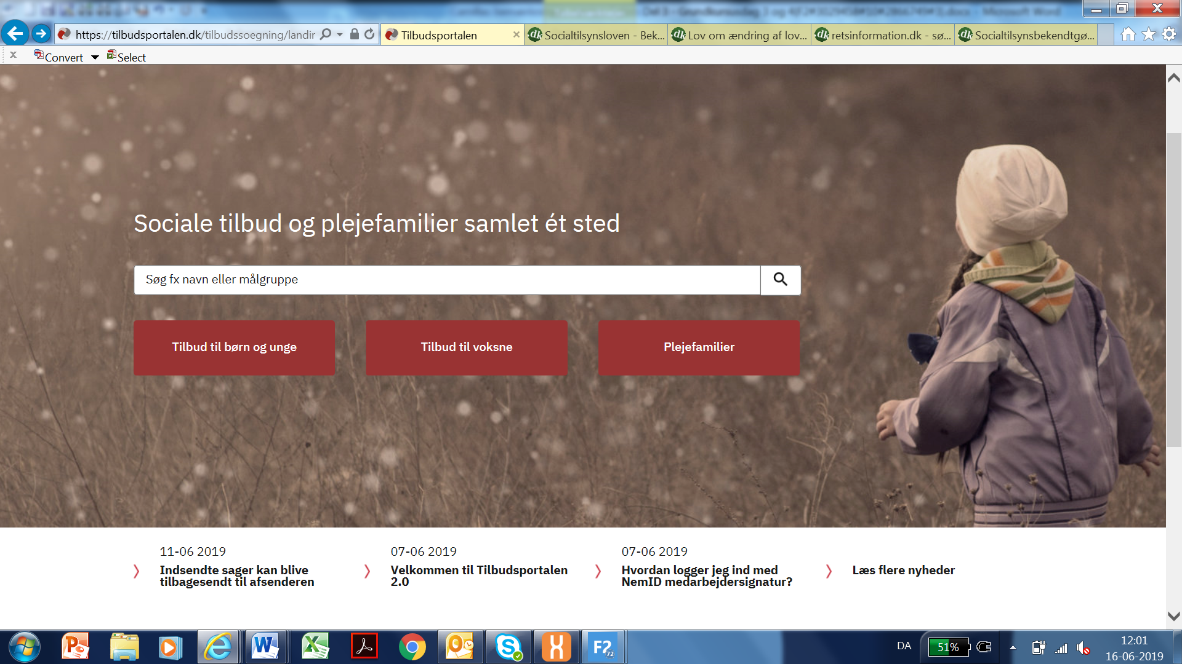
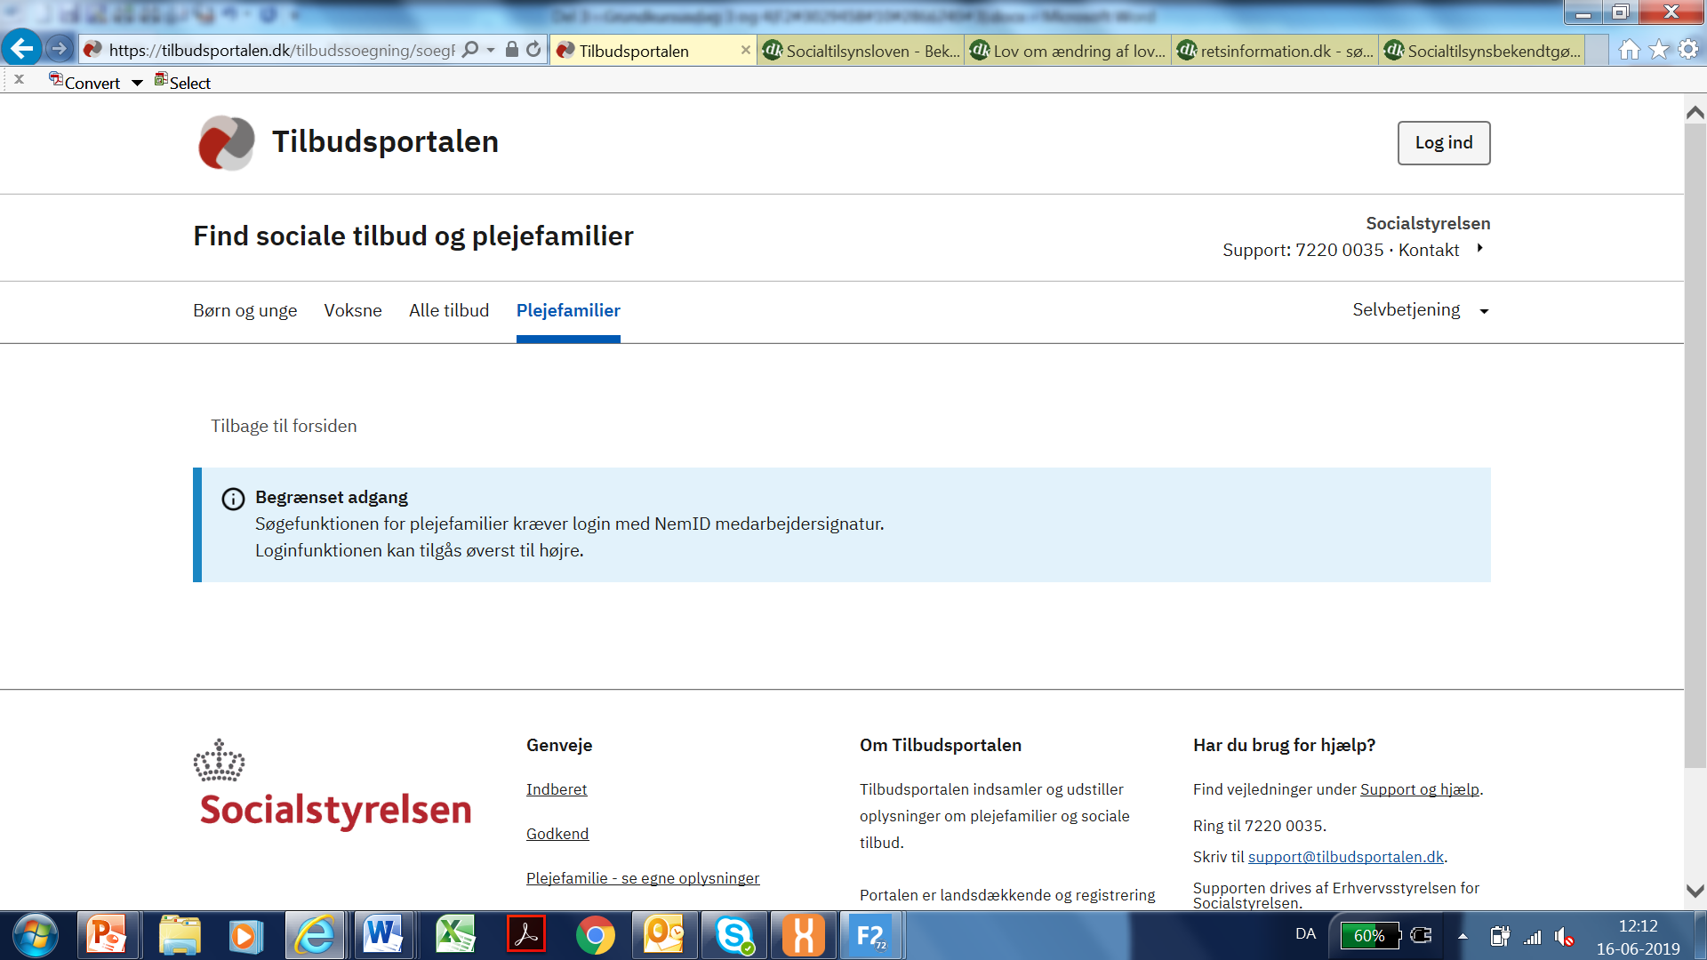
OPLYSNINGER OM PLEJEFAMILIER PÅ TILBUDSPORTALEN

Slide 17
PLENUM-ØVELSE
Mødet med kommunen
Match.
Kontrakt og vederlagsfor-handling.
Indkørings-plan.

Slide 18
ET KONSTRUKTIVT SAMARBEJDE – TIL BARNETS/DEN UNGES BEDSTE
Positioneringens kunst – at være en professionel samarbejdspartner

Slide 19
POSITIONERINGENS KUNST - BARNET/DEN UNGE I CENTRUM

Slide 20
SAMARBEJDE MED BØRNE- OG UNGERÅDGIVEREN OG FAMILIEPLEJEKONSULENTEN

Slide 21
Pause

Slide 22
SAMARBEJDE MED SOCIALTILSYNET

Slide 23
OM SOCIALTILSYNET
§ 1. Formålet med denne lov er at bidrage til at sikre, at borgerne ydes en indsats, der er i overensstemmelse med formålet med offentlige og private tilbud efter lov om social service og kapitel 40 i sundhedsloven. Formålet skal opnås gennem en systematisk, ensartet, uvildig og fagligt kompetent varetagelse af opgaven med at godkende og føre driftsorienteret tilsyn med tilbuddene.
(Lov om Socialtilsyn)

Slide 24
KVALITETSKRITERIER
Plejefamilien støtter barnet i at udnytte sit fulde potentiale i forhold til skolegang, uddannelse og beskæftigelse.
Plejefamilien styrker barnets kompetencer til at indgå i sociale relationer og opnå selvstændighed.
Plejefamilien støtter barnet i at skabe og opretholde stabile og konstruktive relationer til familie og netværk.
Plejefamilien bidrager aktivt til at opnå de mål, der er for barnets ophold i plejefamilien.
Plejefamilien understøtter barnets medbestemmelse og indflydelse på eget liv og hverdagen i plejefamilien.
Plejefamilien understøtter barnets fysiske og mentale sundhed og trivsel.
Plejefamilien tilbyder barnet trygge og stabile rammer.
Plejefamilien har relevante kompetencer i forhold til at varetage opgaven som plejefamilie.
De fysiske rammer understøtter barnets udvikling og trivsel.

Slide 25
GODKENDELSE
Det samlede materiale danner grund for socialtilsynets afgørelse.
Godkendelsen er dialogbaseret.
Høringsret på det indsamlede materiale og godkendelsesrapporten.
Afgørelse.
Klareret.
Tilbudsportalen.

Slide 26
DET DRIFTSORIENTEREDE TILSYN
Kontrol og kvalitetsudvikling.
Dialogbaseret.
Tilsynsbesøg minimum én gang årligt.
Anmeldte og uanmeldte besøg.
Kvalitetsvurdering med fokus på resultater.
Socialtilsynet kan iværksætte skærpet tilsyn, udstede påbud og træffe afgørelse om ophør af godkendelsen.

Slide 27
Frokost

Slide 28
MATCHNING
Emne: Matchning

Slide 29
DET GODE MATCH – MED FOKUS PÅ BARNET/DEN UNGE
Forskning viser, at det gode match er karakteriseret ved inddragelse af barnet/den unge og forældrene.
At være blevet taget med på råd, når det kan lade sig gøre, danner grundlag for succes.
Plejefamilier kan udvikle en profil, som barnet eller den unge kan kigge på – fx ”Familiepakken”.
Hvad indeholder jeres ”Familiepakke”, og hvilke overvejelser ligger bag? Fortæl om indholdet.

Slide 30
Hjemmeopgave – ”Familiepakken”

Slide 31
ØVELSE: MATCH MELLEM PLEJEFAMILIE OG BARN/UNG
Begrund jeres match af barn/ung.
Hvorfor er I lige nøjagtig det bedste match til det valgte barn/ung?
Havde forældrenes karakteristika nogen betydning for jeres valg og fravalg?
Er der oplysninger, som I ville spørge kommunen om, hvis I kunne?
Er der særlige kompetencer i forhold til at varetage støtten til barnet/den unge, som I ville efterspørge med det samme? Senere?

Slide 32
OPSAMLING PÅ DAGENS EMNER
Samarbejde med anbringende kommuner (kommunens rolle og ansvar, en børnesags forløb, lovgivning, og hvilke opmærksomheder I skal have i mødet med kommunen med fokus på barnet).
Samarbejde med socialtilsynet (om socialtilsynet, godkendelsesprocessen og det driftsorienterede tilsyn).
Matchning (Hvordan ser vores ”Familiepakke” ud, og hvordan sikrer vi det gode match med fokus på vores familie).

Slide 33
AFSLUTNING
Forventningsafstemning fra kursusdag 1.
Den videre godkendelsesproces.
Evaluering af grundkurset.
Tak for denne gang!

